Slide 1


Slide 2

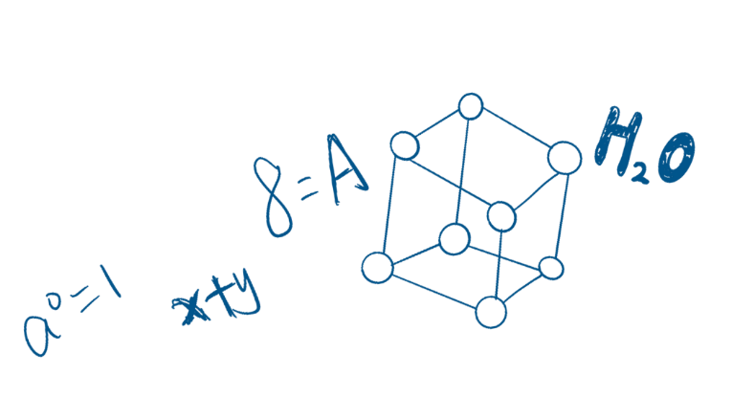









Slide 3


Slide 4


Slide 5




Chọn số thập phân thích hợp với
cách đọc số thập phân đó.
Bốn trăm mười lăm phẩy hai
71,84
Bảy mươi mốt phẩy
tám mươi tư
3,1416
Không phẩy chín trăm
ba mươi lăm
415,2
Ba phẩy một nghìn
bốn trăm mười sáu
0,935

Slide 6




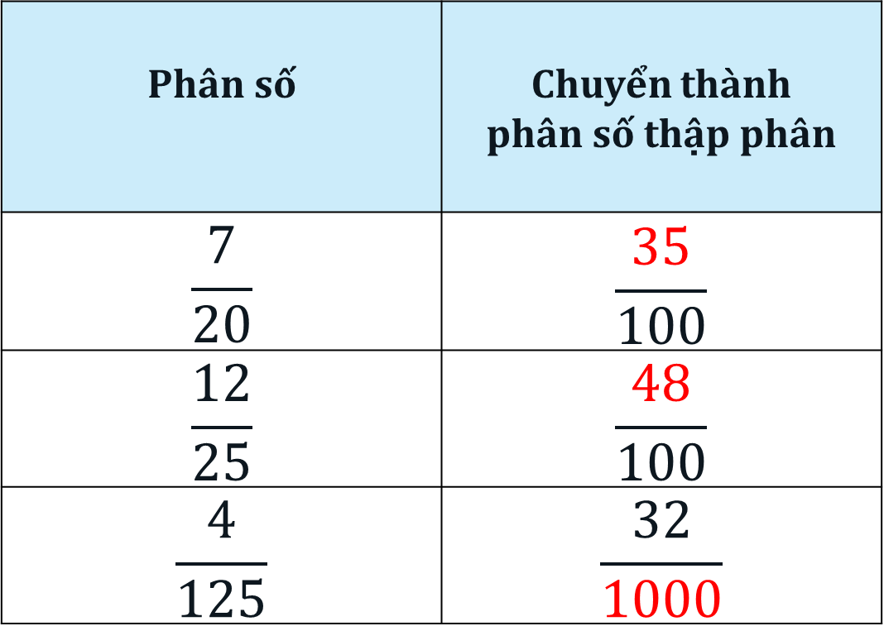
Số?
Phân số | Chuyển thành phân số thập phân
$$\frac{7}{20}$$ | $$\frac{35}{100}$$
$$\frac{12}{25}$$ | $$\frac{48}{100}$$
$$\frac{4}{125}$$ | $$\frac{32}{1000}$$

Slide 7





Chuyển phân số thập phân thành số thập phân rồi đọc số thập phân đó.
3
$$\frac{48}{10}$$
$$\frac{125}{100}$$
$$\frac{39}{1 000}$$
$$\frac{48}{10}$$
Đọc: Bốn phẩy tám
$$=4,8$$

Slide 8



$$\frac{125}{100}$$
Đọc: Một phẩy hai lăm
$$=1,25$$
$$\frac{39}{1 000}$$
Đọc: Không phẩy không ba mươi chín
$$=0,039$$

Slide 9
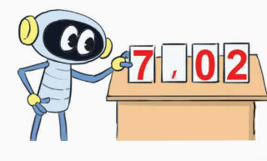




4
Từ bốn thẻ hãy lập tất cả các số thập phân có phần nguyên gồm một chữ số, phần thập phân gồm hai chữ số.
$$,$$
$$7$$
$$0$$
$$2$$
Từ bốn thẻ trên ta có các số thập phân sau: 0,27; 0,72; 2,07 ; 2,70 ; 7,02 ; 7,20

Slide 10


Slide 11
















Slide 12

Trò chơi sẽ có 3 câu hỏi trắc nghiệm.
Để trả lời các câu hỏi này, em hãy đưa hai cánh tay về trước mặt, chọn đáp án ĐÈN ĐỎ thì cánh tay đứng yên, ĐÈN XANH cánh tay quanh nhanh, ĐÈN VÀNG cánh tay quay chậm nhé!

Slide 13


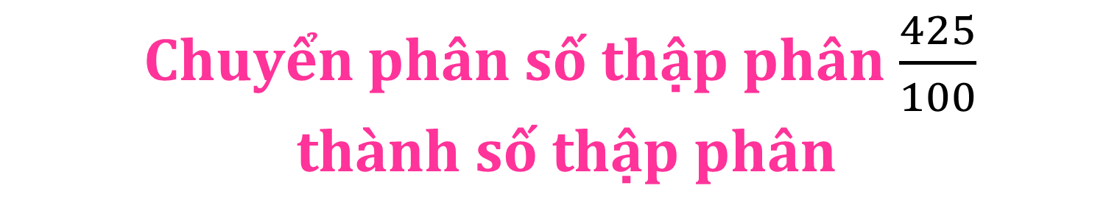
Chuyển phân số thập phân $\frac{425}{100}$
thành số thập phân
4,25
42,5
0,425

Slide 14
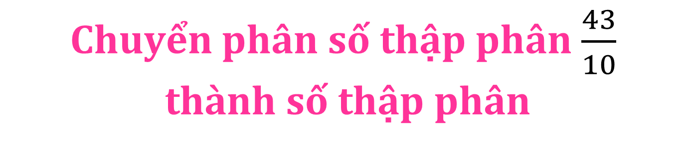
Chuyển phân số thập phân $\frac{43}{10}$
thành số thập phân
0,43
4,3
0,043

Slide 15



Chuyển số thập phân 5,72
thành phân số thập phân
$$\frac{572}{100}$$
$$\frac{572}{10}$$
$$\frac{572}{1000}$$

Slide 16



Slide 17


